Slide 1

SIGURNOST I ZAŠTITA DECE NA INTERNETU – DRUŠTVENIM MREŽAMA

Slide 2
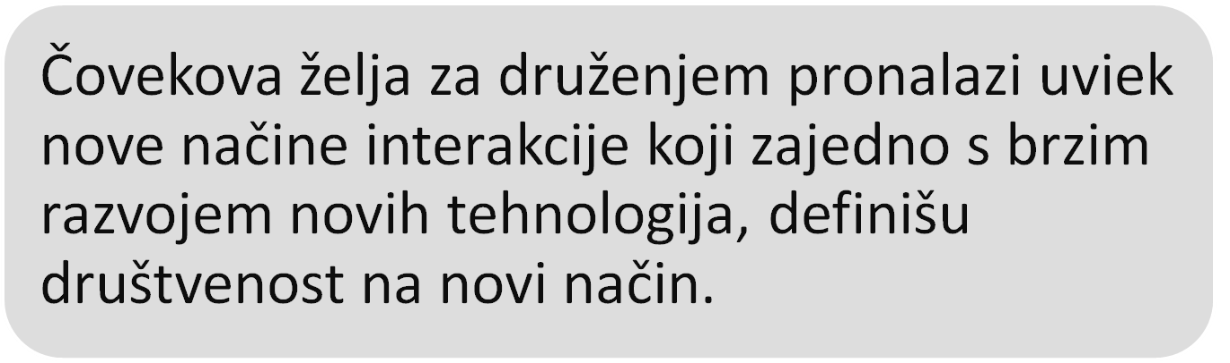


Izvor, svibanj 2011: www.cert.hr (brošura Zaštite privatnost na Facebooku)

Slide 3

SADRŽAJ
ZAŠTO DANAS RAZGOVARAMO O OVOJ TEMI?
RIZICI NA FACEBOOKU
POSTAVKE PRIVATNOSTI NA FACEBOOKU
SAVETI

Slide 4
ZAŠTO DANAS RAZGOVARAMO O OVOJ TEMI?
U četiri osnovne škole u RH provedena je anonimna anketa među učenicima 5. do 8. razreda - 488 učenika (AZOO).
Znaju li vaši roditelji šta radite na internetu?
  petaci: 72% - znaju
  šestaci: 50%
  sedmaci: 42%
  osmaci: 81%
Izvor, svibanj 2011: http://sigurnost.tvz.hr/Ankete-rezultati/

Slide 5
ZAŠTO DANAS RAZGOVARAMO O OVOJ TEMI?
Većina evropske dece (9-14 godina) je svesna opasnosti na Internetu (virusi, seksualni i nasilni sadržaji, krađa identiteta), ali kad naiđu na neki težak problem razgovaraju s roditeljima tek kad nemaju drugog izlaza.
“Razgovarala bih o tome sa svima, osim sa roditeljima. Bojala bih se da mi mama zabrani chatanje i korištenje računara”.
Izvor, svibanj 2011: http://www.poslovni.hr/vijesti/djeca-svjesna-opasnosti-interneta-51137.aspx

Slide 6
ZAŠTO DANAS RAZGOVARAMO O OVOJ TEMI?
Otvaranjem profila na nekoj od brojnih društvenih mreža, tinejdžeri zadovoljavaju svoju potrebu da budu viđeni onakvima kakvima se žele prikazati.
Tinejdžerima FB služi i za kontrolu imidža svojih vršnjaka u javnosti. Vršnjake koji im se ne sviđaju prikazuju u negativnom svetlu.
Ne gledaju žrtvu u lice što im omogućuje da budu bezobzirniji nego inače, žrtvu ne vide, pa ne znaju šta proživljava.
Izvor, svibanj 2011:http://www.mup.hr/13047.aspx

Slide 7
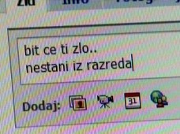
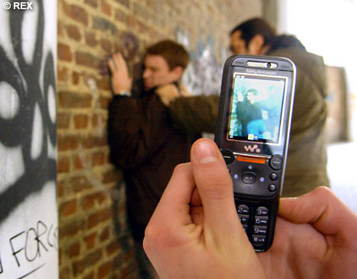
OPASNOSTI NA INTERNETU
ONLINE KOMUNIKACIJA
  online predatori
  kršenje privatnosti
  maltretiranje, zastrašivanje i zlostavljanje deteta (cyber bullyng)
PRETRAŽIVANJE SADRŽAJA
  pornografski sadržaji
  nasilni sadržaji i sadržaji podsticanja mržnje
  dezinformacijski sadržaji
  online kockanje i klađenje

Slide 8

RIZICI NA FACEBOOKU
uzrokovanje štete ugledu osobe
zastrašivanje
ucenjivanje
prepoznavanje pomoću lica (iz fotografija) radi nanošenja fizičke boli
krađa potpomognuta informacijama prikupljenim s mreže
krađa identiteta
lažno predstavljanje
Izvor, svibanj 2011: www.cert.hr (brošura Zaštite privatnost na Facebooku)

Slide 9
RIZICI NA FACEBOOKU
KRAĐA IDENTITETA
  sticanje bankovnih podataka
  datum i mesto rođenja
  devojačko prezime (ili neki drugi podatak koji je rješenje sigurnosnog pitanja u slučaju izgubljene lozinke)
PROVALE U KUĆU
  kućna adresa, status o dužim putovanjima
UZORNO PONAŠANJE
  komentari koje je pronašao šef te ih očigledno nije “lajkovao”
  nepriznavanje osiguranja jer je osiguravajuće društvo preko FB-a saznalo o opasnim hobijima kojima se njeni osiguranici bave

Slide 10
RIZICI NA FACEBOOKU
KOGA DODAJEMO ZA PRIJATELJA
  naša privatnost zavisi i od njih
  sadržaj koji npr. postavimo na prijateljev “ZID” odgovara njegovima postavkama privatnosti, a ne našim
APLIKACIJE
  često koriste i predaju naše informacije drugima stranama koje ih koriste za oglašavanje

Slide 11
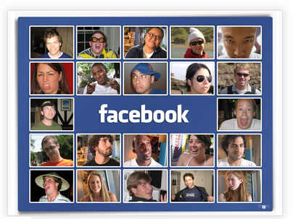
POSTAVKE PRIVATNOSTI NA FACEBOOKU
Pravila privatnosti koje definiše Facebook, određuju da su ime, prezime i fotografija uz profil, uvek javno dostupni.

Slide 12
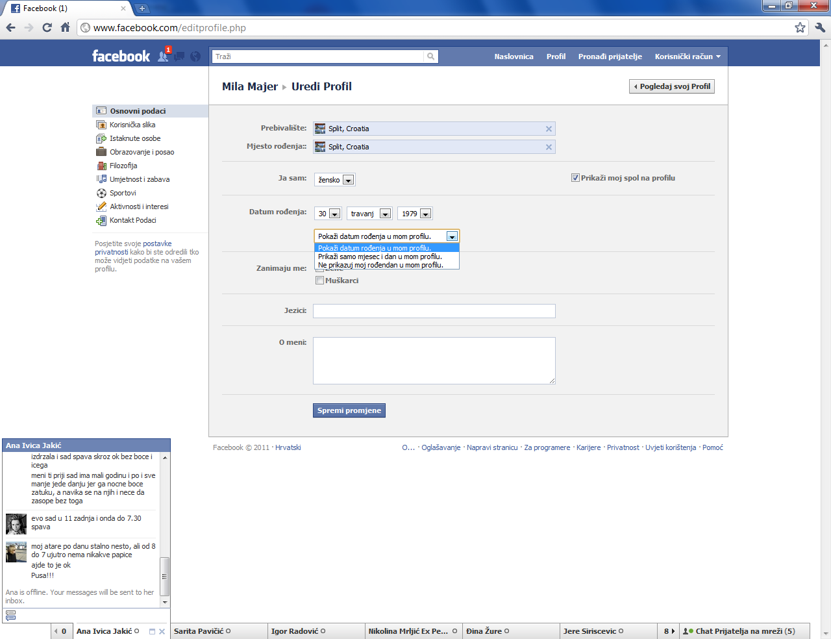
ROĐENDAN
(Profil > Uredi svoj profil)

Slide 13
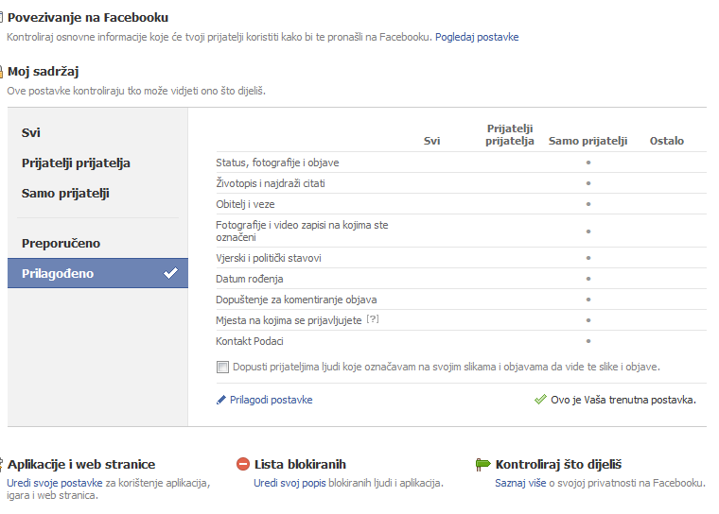
POSTAVKE PRIVATNOSTI

Slide 14
USPOREDBA POSTAVKI
SADRŽAJ | INICIJALNO | PREPORUKA
Rođendan | prijatelji od prijatelja | niko (mi)
Poruke na Zidu | svi | prijatelji
Veze | svi | prijatelji
Dodatne informacije s profila | prijatelji od prijatelja | prijatelji
Sadržaji na kojima smo “tagovani” | prijatelji od prijatelja | prijatelji
Kontakt podaci | prijatelji | niko
Lista prijatelja | svi | prijatelji od prijatelja
Školovanje i posao | svi | prijatelji od prijatelja
Prebivalište i rodno mesto | svi | niko
Aktivnosti | svi | prijatelji

Slide 15

SAVETI RODITELJIMA
Žrtve Interneta postaju deca koja su zaplašena, nesigurna, neupućena i koja nemaju poverenje svojih roditelja.
Zabrana pristupa Internetu nije rešenje, s detetom dogovorite način i uvjete korištenja Interneta, ograničite vrijeme provedeno na internetu.
Računaru je mesto u zajedničkoj radnoj sobi ili u dnevnom boravku.
Pustite dete da samo istražuje, neupadljivo i diskretno nadzirite.
Povremeno zajedno sa decom prokomentirišite aktivnosti na društvenoj mreži, neka vaša deca znaju da ste zainteresovani i za njihov virtuelni život.
Povremeno proverite koje je adrese posetilo vaše dete, poštuje li dete dogovore s vama.

Slide 16
SAVETI RODITELJIMA
Mlađa deca ne bi trebala posećivati chat sobe, forume, Facebook i slična mesta bez nadzora roditelja.
Kada ocenite da je vaše dete dovoljno sazrelo da otvori FB profil, pomognite mu i barem za početak podesite nivo privatnosti na maksimalni.
Povremeno utipkajte ime svoga deteta u Google da vidite pojavljuje li se i na kakvim stranicama.
Saznajte lozinke korisničkih naloga kojima se služi vaše dete (e-mail, chat, blog i sl.). Uverite se da nisu prejednostavne npr. “1234” kako biste sprečili da se drugi koriste njegovim korisničkim profilom.
Naučite dete da su pravila lepog ponašanja na Internetu ista ili su slična onima u stvarnom životu.
Notes:
Primarna namjena Facebook-a je otkrivanje osobnih informacija o njegovim članovima, a to je jedna od osnovnih stvari koje valja spriječiti kod male djece.
Kada ocijenite da je vaše dijete dovoljno sazrjelo da otvori FB profi l pomognite mu i barem za početak podesite nivo privatnosti na maksimalni.

Slide 17
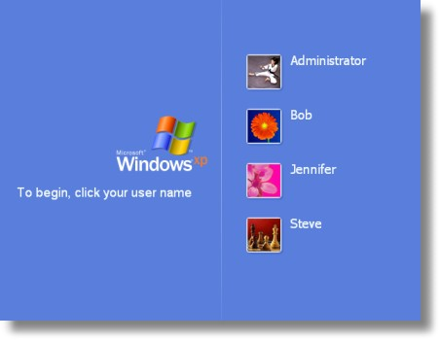
SAVETI RODITELJIMA
Imate li web kameru ili mobilni telefon s ugrađenom kamerom, kontrolišite korištenje tih uređaja kako biste zaštitili privatnost vašeg djeteta.
Postoje i programi za kompjutere zamišljeni da Vam pomognu nadzirati Vašu djecu kad niste s njima u sobi.
Napravite svom detetu novi korisnički račun na kompijuteru i limitirajte funkcije, a na Vaš korisnički račun stavite lozinku.

Slide 18
SAVETI DJECI
Izbegavajte otkrivati e-mail adrese ljudima koje ne poznajete.
Ne otkrivajte vaše puno ime i prezime, telefonski broj, adresu stanovanja ili naziv škole koju pohađate.
Ne otvarajte email-ove ili poruke od ljudi koje ne poznajete.
Ako posetite neku stranicu ili primite e-mail koji Vam se čini neprimeren recite to svojim roditeljima ili onome ko na Vas pazi.
Ne otkrivajte svoje internet lozinke nikome.
Ne prihvatajte sastanke sa nekim koga ste sreli na internetu.
Oprezno prihvatajte zahteve za novim prijateljstvima.
Nikad ne prihvataj besplatni poklon u zamenu za adresu ili neku drugu informaciju bez dozvole roditelja.
Sve što jednom objaviš o sebi ili drugome, možda nikad nećeš moći izbrisati svaku kopiju.

Slide 19
KORIŠTENA I PREPORUČENA LITERATURA
Croatian national Computer Emergenrcy Response Team
  http://www.cert.hr/
Portal namenjen sigurnosti dece na internetu.
  http://sigurnost.tvz.hr/

